Slide 1
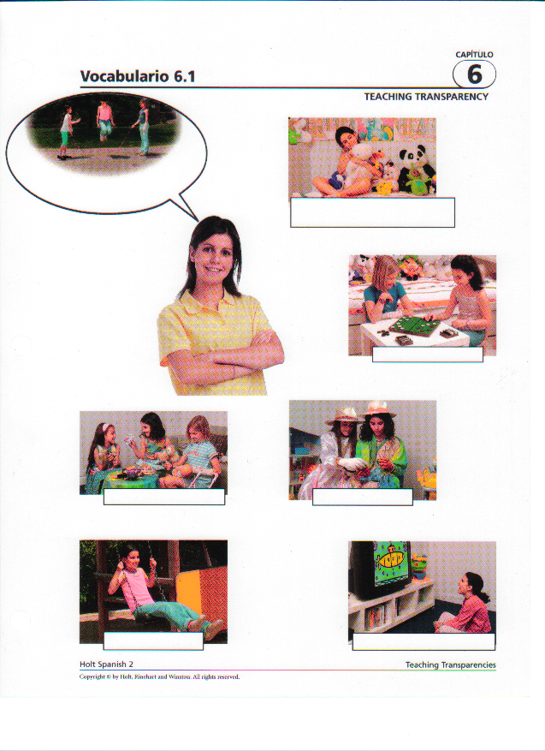
De niña, me gustaba…

Slide 2
De pequeño, me gustaba…

